Slide 1




The Jigsaw classroom and the specific characteristics of vocational courses: a question of compatibility?
Anaïs Robert, post-doctorante sur le projet ProFAN-Transfert
En collaboration avec Adrien Fillon sous la direction de Céline Darnon et Pascal Huguet

Slide 2
Jigsaw Classroom (Aronson et al., 1978)
Topic 1 : Introduction
Topic 2 : Method
Topic 3 : Results
Topic 4 : Discussion
Home groups
Expert groups
Jigsaw groups
Notes:
/La classe puzzle c’est une méthode d’apprentissage coopérative qui a été créé en 1978 par Aronson et ses collaborateurs aux USA suite à la déségrégation des écoles dans le but de favoriser l’intégration des minorités.
Les travaux d’Aronson sont notamment basés sur l’hypothèse du contact d’Allport qui stipule que l’un des critères pour modifier l'atmosphère compétitive qui regnait au sein des classes etait d'amener les élèves à se considérer comme des ressources et non plus comme des concurrents et pour ce faire le contact doit se dérouler dans un contexte de coopération dans le but d’atteindre un objectif commun comme c’est le cas dans la classe puzzle.
/La classe puzzle comment ca fonctionne ont a donc notre groupe classe composé de x élèves.
//Dans une première phase on va constituer des petits groupes de 4 à 6 élèves assez hétérogène en terme notamment de niveau scolaire et chaque membre des groupes va travailler individuellement une partie du matériel à apprendre qui a préalablement été divisé par l’enseignant.
/Si on prend l’exemple d’une classe qui travaillerait sur un article scientifique, on pourrait diviser l’article en 4 synthèses de la façon suivante, introduction, méthode, résultats et discussion
//Dans un second temps, chaque élève va quitter son groupe pour rencontrer dans un nouveau groupe de travail les élèves qui disposent du même corpus d’informations qu’eux, c’est ce qu’on va appeler la phase des groupes experts dans lesquels ils vont échanger et synthétiser les informations qui leur ont été assignées.
//Enfin dans la derniere étape, les élèves retournent dans leur groupe d’origine et vont exposer à leurs camarades le matériel sur lequel ils sont devenus en principe experts, de cette façon tous les élèves si ils échangent bien peuvent tous accéder à l’entiereté de l’article.

Slide 3

Structuring group work
The Jigsaw classroom is based on two key principles that structure group work:
Positive interdependence
Individual accountability
Notes:
La classe Puzzle repose sur deux éléments centraux qui vont structurer le travail de groupe :
/L’interdépendance positive, qui implique que la réussite du groupe est conditionnée par la contribution et la réussite de chaque membre du groupe. Elle permet aux élèves d’un groupe coopératif de percevoir que leur réussite dépend de celle des autres élèves avec qui ils sont associés et cela, en vue d’atteindre un objectif commun.
//La responsabilité individuelle, qui implique que chaque membre du groupe doit apporter sa contribution à travers la tâche qui lui est assignée. Elle est présente lorsque les élèves se sentent responsables de leur apprentissage et perçoivent que leur propre effort, est essentiel pour atteindre les objectifs fixés pour le groupe.
Le fait de résumer des informations pour leurs camarades, d’enseigner des parties, etc est en principe particulièrement bénéfique ; se poser mutuellement des questions devraient permettre de co-construire des connaissances et d’approfondir la compréhension

Slide 4
A persistent gap between popularity and evidence
Empirical findings on academic achievement remain highly inconsistent across studies
Recent systematic reviews and meta-analyses report null average effects and alongside substantial heterogeneity (τ² = 0,14 [0,10 ; 0,21])
e..g, Robert et al., 2025, submitted; Vives et al., 2024
Notes:
Une partie importante de la littérature met en avant des effets positifs de la classe puzzle sur les performances académiques. Toutefois, ces effets reposent majoritairement sur des études de petite taille ou sur des dispositifs méthodologiquement fragiles.
Les revues systématiques et méta-analyses les plus récentes montrent au contraire des résultats très hétérogènes et, surtout, des effets moyens nuls ou quasi nuls lorsqu’on se limite aux études les plus rigoureuses sur le plan méthodologique, avec une hétérogénéité élevée.
Cela conduit à une question centrale : dans quelles conditions cette méthode peut-elle réellement améliorer les performances académiques ?
Ces résultats suggèrent aussi que l’hétérogénéité élevée n’est pas due aux variations au sein des études elles-mêmes. Elle semble plutôt s’expliquer par des modérations, un possible biais de publication ou des fluctuations importantes dans les effets observés.

Slide 5

ProFAN experiment (2017-2020)
N = 10,395 vocational students
109 schools, 10 regions
Grades 11–12, two cohorts, 4 semesters
Health and Social Care (ASSP)
Business
Electrical Trades (MELEC)
French
Mathematics
Vocational courses
Notes:
Dans le cadre de cette étude et pour tester les effets de la classe puzzle, nous nous appuyons sur une expérimentation longitudinale de grande ampleur menée dans le cadre du projet ProFAN.
Plus de 10000 élèves issus de 109 lycées professionnels ont été suivis en classes de 1ere et de terminale sur 2 cohortes successives.
/L’expérimentation concernait trois filières professionnelles: la filière des métiers du soin et du service à la personne, ASSP; la filière commerce et la filière des métiers de l’électricité, melec
/Les élèves ont été évalués à plusieurs niveaux. D’une part, ils ont répondu à une batterie de questionnaires en début et en fin d’année scolaire, permettant de mesurer différentes variables psychosociales, telles que le climat de classe, l’estime de soi, la croyance en la méritocratie etc, D’autre part, nous disposions de mesures de performance académique, à la fois dans les disciplines générales — français et mathématiques — et dans les enseignements professionnels pour chaque filière.

Slide 6



Design
Jigsaw (structured cooperation)
Unstructured cooperation
Business-as-usual
Notes:
Trois conditions pédagogiques ont été comparées. /Une condition classe puzzle, reposant sur une coopération fortement structurée et conforme, en théorie aux principes classiques de la méthode,
Je dis en théorie car on a des indicateurs notamment une grille d’observation remplie par les enseignants après chaque séquence pédagogique qui nous a permis d’apprécier l’implémentation de chacune de nos conditions expérimentales et comme vous vous en doutez cette implémentation elle a été très variable selon les classes,
/Une condition de coopération non structurée dans laquelle les élèves travaillaient en groupe,
/et une condition d’enseignement habituel servant de groupe contrôle.

Slide 7
Performance S1
December 2017
Performance S2
May 2018
Performance S3
December 2018
Performance S4
May 2019
Beginning of the experiment: September 2017
Semester 1
Semester 2
Semester 3
Semester 4
Cohort 1
Performance S1
December 2018
Performance S2
May 2019
Performance S3
December 2019
Performance S4
May 2020
Semester 1
Semester 2
Semester 3
Semester 4
Cohort 2
Pandemic - COVID

Slide 8
Outcomes and analytical strategy
Academic performance in French, Mathematics, and vocational specialty courses
Standardized end-of-semester grades analyzed longitudinally
Multilevel growth-curve models based on N = 9,420 students
Notes:
Dans notre étude, les variables dépendantes portent sur la performance académique des élèves. Nous utilisons les notes de fin de semestre en français, en mathématiques et dans les enseignements professionnels, qui ont été standardisées afin de permettre des comparaisons longitudinales et inter-filières.
Ces données ont été analysées à l’aide de modèles multiniveaux de croissance, tenant compte à la fois de la structure hiérarchique des données — élèves, classes et établissements — et de l’évolution des performances au cours de l’année scolaire.
Cette approche permet d’estimer non seulement des différences de niveau moyen entre conditions, mais aussi des différences de trajectoires de performance selon les filières et les disciplines.

Slide 9
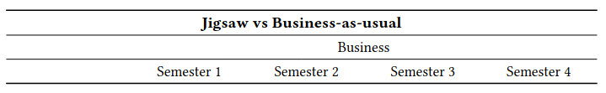
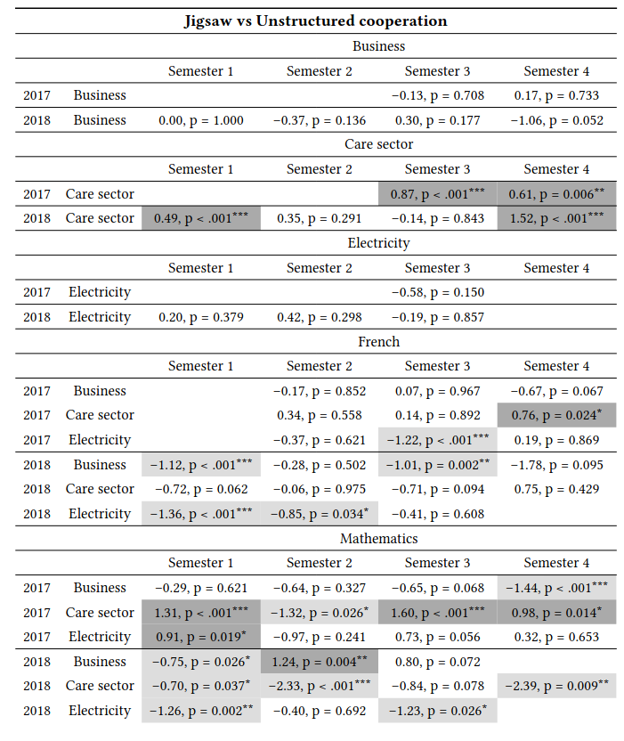
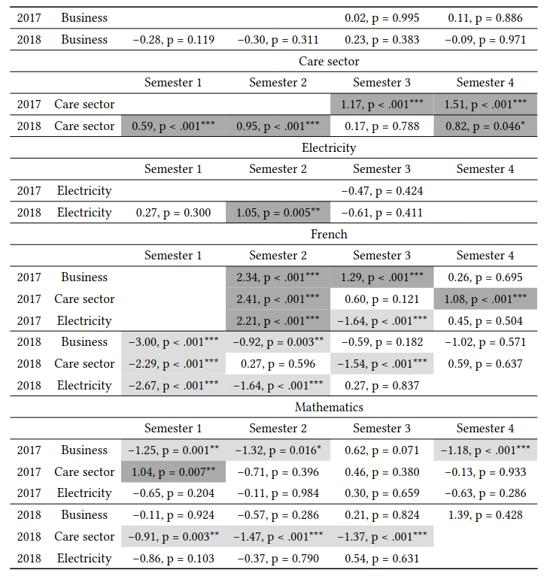


Slide 10
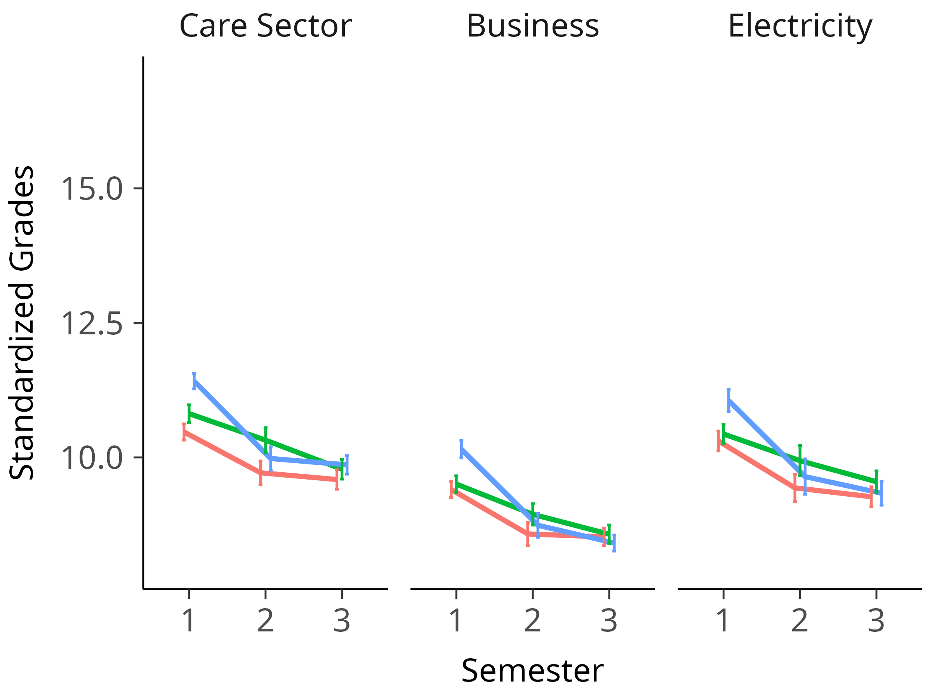
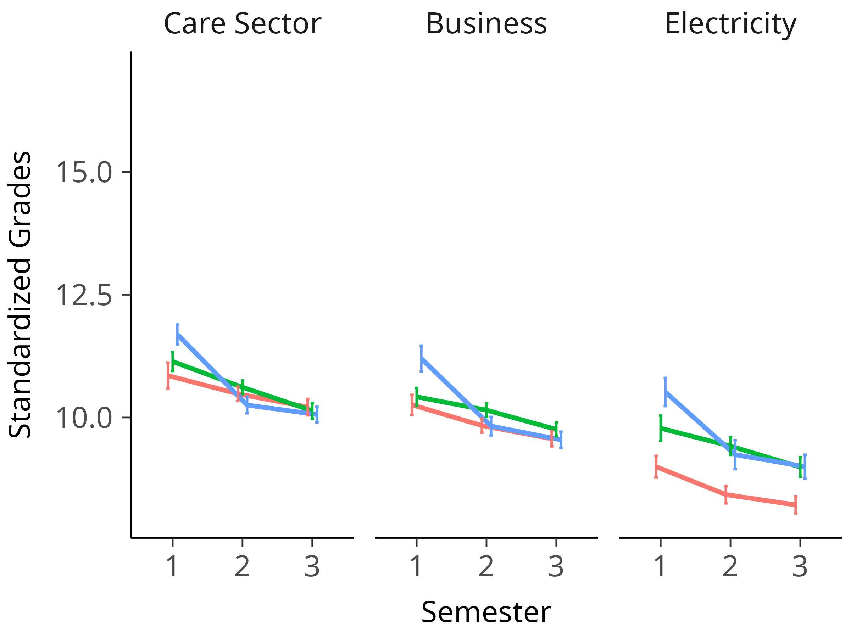
Main result
No overall effect of Jigsaw on academic performance
Similar performance trajectories across instructional conditions
Results consistent across subjects and vocational tracks
Mathematics
French
Jigsaw Unstructured cooperation Business-as-usual
Notes:
Le premier résultat principal est l’absence d’effet global de Jigsaw sur la performance académique.
Quel que soit le domaine considéré — français, mathématiques ou enseignements professionnels — les analyses ne mettent pas en évidence de différence significative entre la condition Jigsaw, la coopération non structurée et l’enseignement habituel.
Sur les graphiques de gauche, en mathématiques et en francais, on observe que les trajectoires de performance sont très similaires dans les trois conditions pédagogiques. La classe puzzle en rouge, coopération non structurée en vert et enseignement habituel en bleu. Sur les enseignements professionnels des filières commerce et électricité à droite, le constat est le même, les courbes se superposent largement.
Les trajectoires de performance sont globalement similaires entre conditions, ce qui indique que l’introduction de Jigsaw, prise isolément, n’entraîne pas d’amélioration des résultats scolaires.
Je ne vous les montre pas ici mais ce résultat est stable lorsqu’on considère une fenêtre temporelle ultérieure, à savoir les analyses sur les semestres 2 à 4.
Red = Jigsaw | Green = Unstructured cooperation | Blue = Business-as-usual

Slide 11
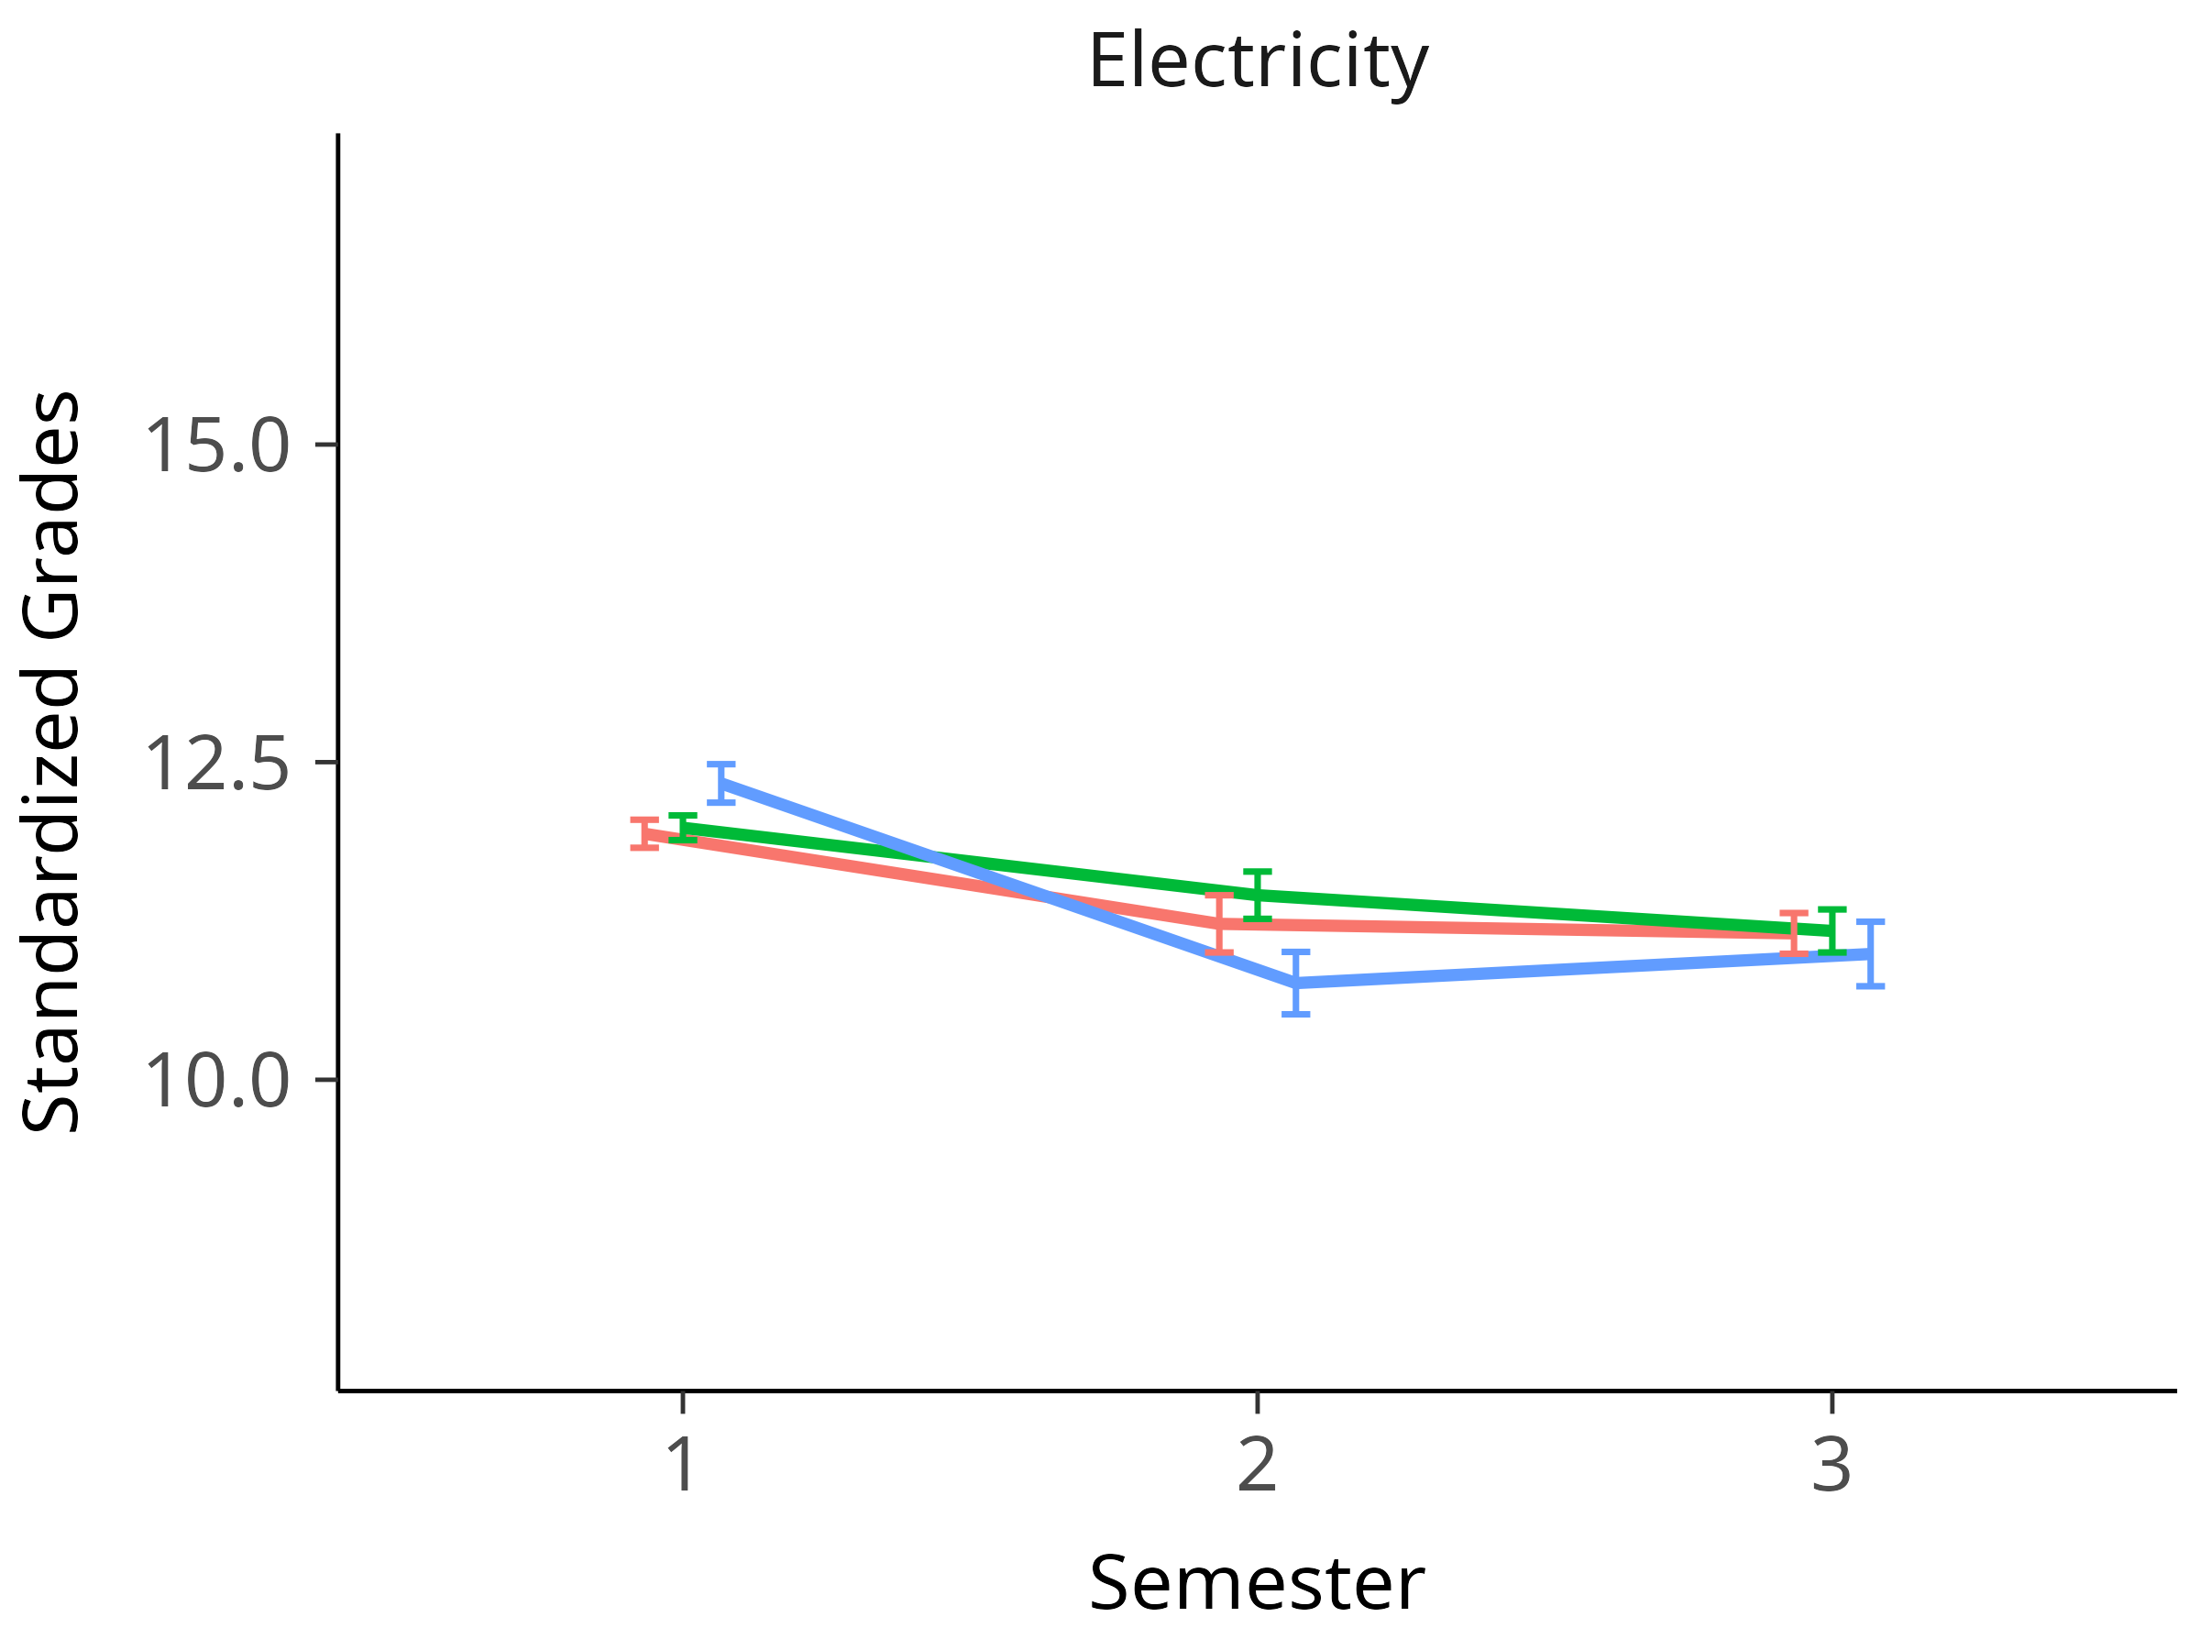
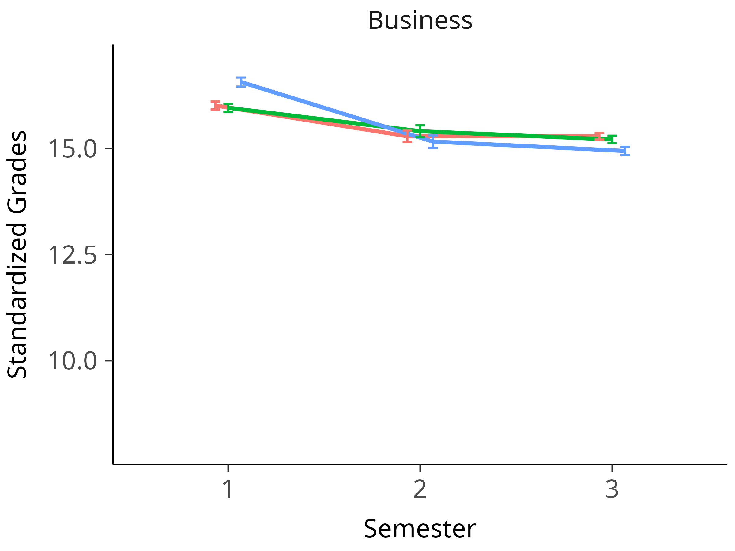

Slide 12
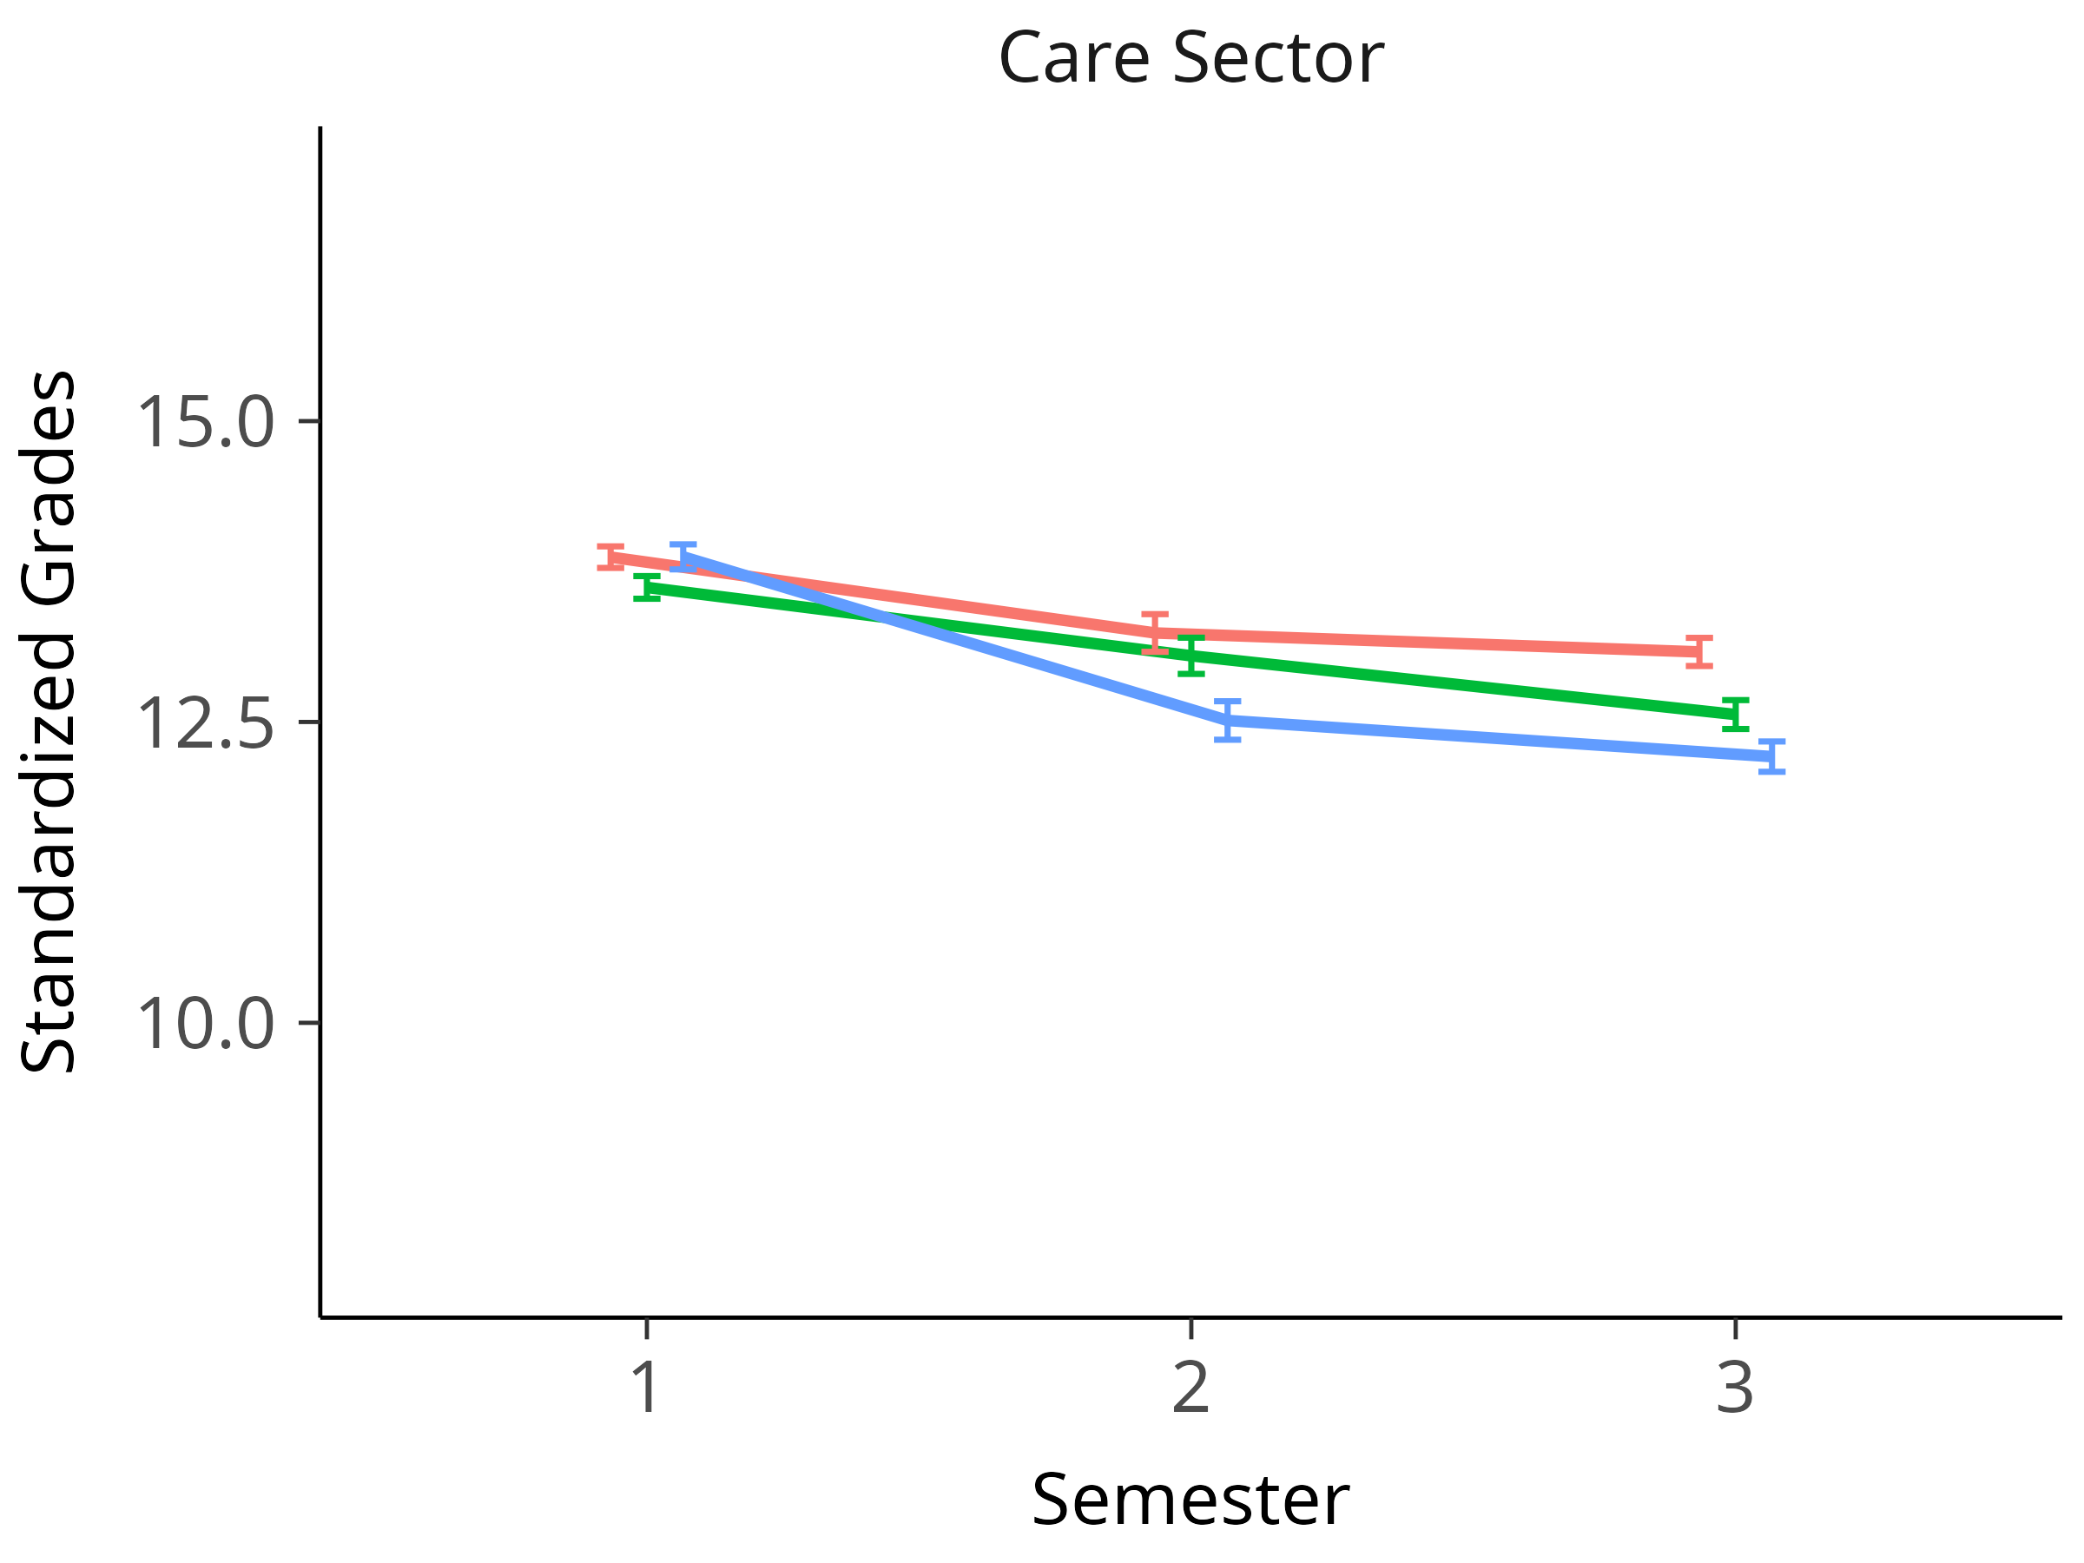
The key exception: ASSP vocational courses
A consistent positive pattern in ASSP vocational courses
Effect observed on performance trajectories, not only on end-point scores
No comparable effect in other vocational tracks or in general subjects
Jigsaw Unstructured cooperation Business-as-usual
Notes:
Ce résultat global nul masque cependant une exception.
Dans la filière ASSP, et plus précisément dans les enseignements professionnels, nous observons un effet positif de Jigsaw sur la performance académique. Cet effet ne se manifeste pas uniquement sur les scores mesurés en fin d’année scolaire, mais aussi sur les trajectoires de performance au cours de l’année scolaire.
Autrement dit, les élèves de la filière ASSP exposés a Jigsaw tendent à progresser davantage dans leurs cours professionnels que ceux des autres conditions pédagogiques, a savoir commerce et melec.
Cet effet est spécifique à la filière ASSP : il n’est pas observé ni dans les autres filières professionnelles, ni dans les disciplines générales comme le français ou les mathématiques

Slide 13
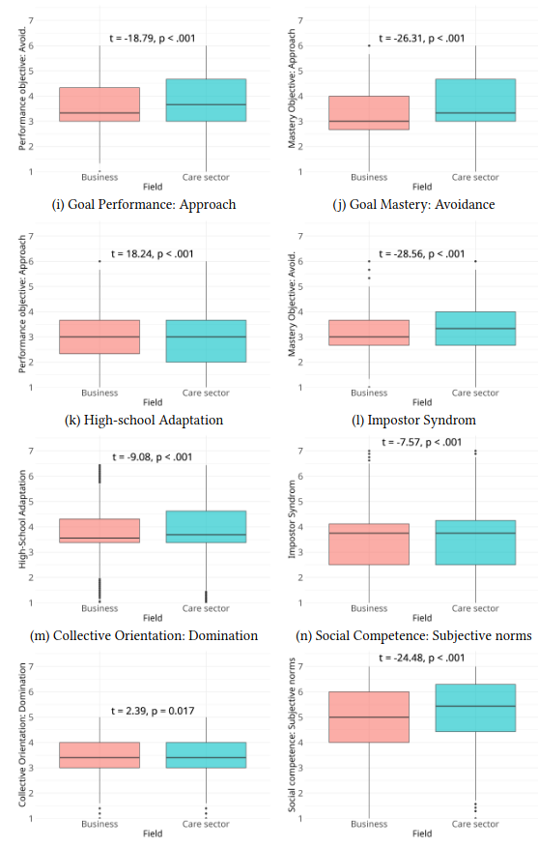
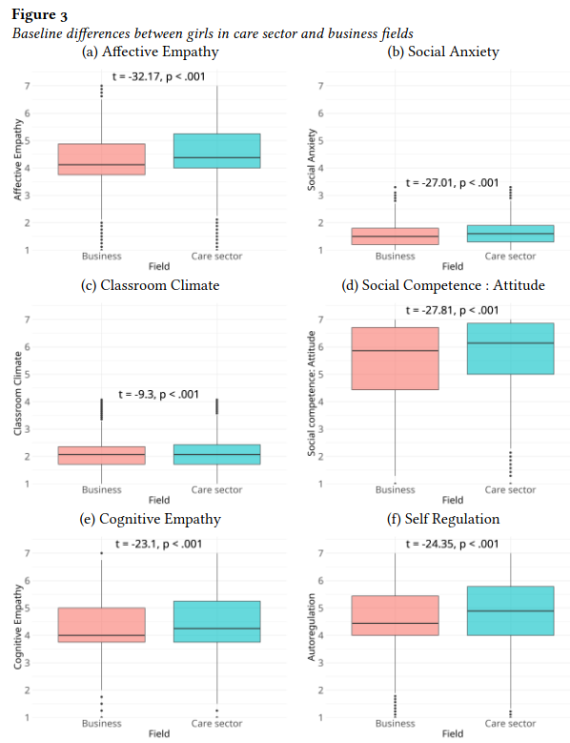
Explaining ASSP specificity
Goal performance: Avoidance
Goal Mastery: Approach
Higher baseline levels of cooperation and empathy
More positive classroom climate at the beginning of the school year
Jigsaw amplifies pre-existing cooperative norms rather than creating them?
Business Care sector
Notes:
Pour comprendre cette spécificité de la filière ASSP, nous nous sommes appuyés sur les mesures psychosociales recueillies en début d’année scolaire, avant donc que les élèves soient exposés au dispositif.
L’analyse compare ici les filles du secteur care (assp) et du secteur business (commerce), afin d’éviter que les différences entre filières ne soient confondues avec des différences de genre, étant donné la forte ségrégation sexuée des parcours.
On observe que les élèves de la filière ASSP présentent, dès le départ, des attitudes plus favorables envers les compétences sociales, un niveau plus élevé d’empathie, et rapportent un climat de classe globalement plus positif.
Ces différences de baseline ne permettent évidemment pas d’inférer une relation causale. En revanche, elles sont cohérentes avec des travaux récents, notamment ceux de Filippou et collaborateurs, qui montrent que l’efficacité des dispositifs coopératifs dépend étroitement de leur alignement avec les normes relationnelles, les pratiques professionnelles et la culture disciplinaire dans lesquelles ils s’inscrivent.
Dans cette perspective, nos résultats suggèrent que la classe puzzle est probablement moins une méthode universellement efficace, comme elle a été présentée par ses concepteurs, qu’un dispositif dont les effets dépendent de son adéquation avec le contexte de formation et les compétences socialement valorisées dans la filière.

Slide 14
Conclusion and implications
No evidence for a global effect of Jigsaw on academic achievement
A modest, context-specific effect observed in ASSP vocational courses, suggesting that alignment between pedagogical methods and disciplinary culture matters (Filippou et al., 2022)
Findings highlight the importance of context-sensitive and large-scale research designs
Notes:
Pour conclure, les résultats ne mettent pas en évidence d’effet global de la classe puzzle sur la performance académique, lorsque l’on considère l’ensemble des filières et des disciplines.
Nous observons toutefois un signal positif dans un contexte bien particulier, à savoir les enseignements professionnels de la filière ASSP. Sur le plan théorique, ces résultats suggèrent que l’efficacité de l’apprentissage coopératif dépend de conditions préalables, notamment de l’alignement entre la méthode pédagogique, les normes relationnelles du groupe et les compétences valorisées dans la formation.
Sur le plan méthodologique, ils soulignent l’importance de dispositifs de recherche longitudinaux et de grande ampleur pour identifier ce type d’effets conditionnels, qui peuvent rester invisibles dans des analyses transversales ou sur des échantillons de taille réduite.
Plus largement, ces résultats invitent à déplacer la question, non plus de « est-ce que la classe puzzle fonctionne ? », mais de « dans quels contextes, pour quels élèves et selon quelles modalités d’implémentation peut-on en attendre des effets ? »

Slide 15
Thank you for your attention
Do you have any questions ?

Slide 16
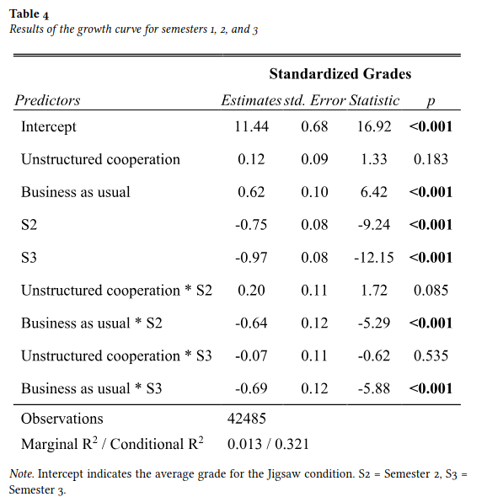

Slide 17
